Slide 1
Основы управления памятью
Стратегии управления виртуальной памятью

Slide 2
Стратегии управления виртуальной памятью
Введение

Slide 3
Стратегии управления виртуальной памятью
Стратегия выборки (fetch policy)
Стратегия размещения (placement policy)
Стратегия замещения (replacement policy)

Slide 4
Стратегия выборки
Определяет, в какой момент следует переписать отсутствующую в ОП страницу (сегмент) из внешней памяти в ОП.
Выборка бывает по запросу и с упреждением.
В простейшем случае заключается в загрузке страницы (сегмента) с диска в свободную физическую страницу (сегмент) и отображении на эту физическую страницу (сегмент) виртуального адреса, обращение по которому вызвало исключительную ситуацию.

Slide 5
Стратегия размещения
Определяет, в какое место первичной памяти следует поместить поступающую страницу (сегмент).
В системах со страничной организацией данная стратегия практически не имеет никакого значения, т.к. подходит любой свободный страничный кадр оперативной памяти.
В системах с сегментной организацией требуется стратегия, аналогичная стратегии с переменными разделами.

Slide 6
Стратегия замещения
Определяет, какую страницу (сегмент) нужно вытолкнуть во внешнюю память, чтобы освободить место.
Оптимальный алгоритм замещения заключается в том, что бы выгружать ту страницу (сегмент), которая будет запрошена позже всех. Но этот алгоритм не осуществим, т.к. нельзя заранее знать какую страницу (сегмент), когда запросят.
Многозадачная операционная система должна решить сколько страничных фреймов физической памяти выделить каждому процессу.
Некоторые страницы (например, страницы кода ядра операционной системы) должны быть защищены от замещения (блокированы в ОП).

Slide 7
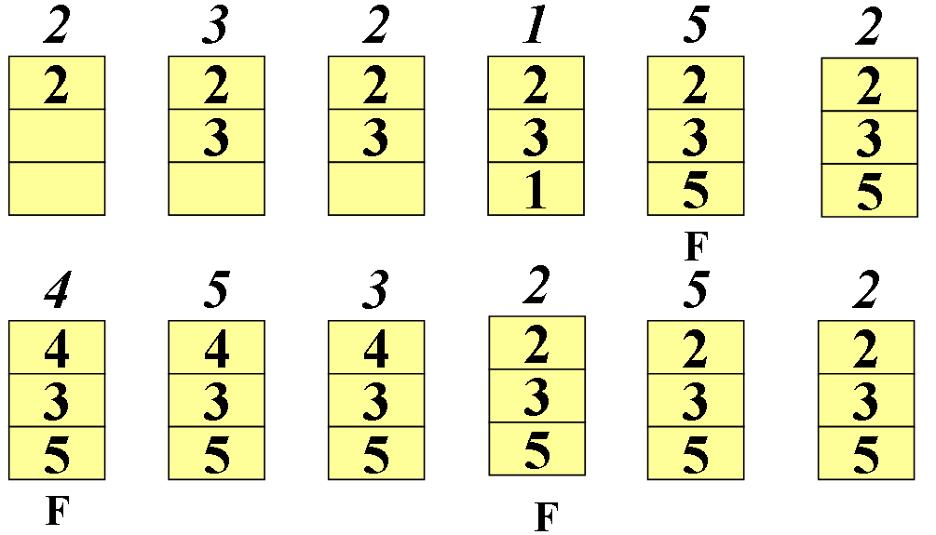
Пример оптимального алгоритма замещения (1)
?

Slide 8
Пример оптимального алгоритма замещения (2)
?

Slide 9
Пример оптимального алгоритма замещения (3)
?

Slide 10
Пример оптимального алгоритма замещения (4)

Slide 11
Комментарии к примеру оптимального алгоритма замещения
1’st page fault : страница 1 была вытеснена и заменена страницей 5, т.к. страница 1 в будущем больше не будет вызываться.
2’nd page fault: страница 2 была вытеснена и заменена страницей 4, т.к. страница 2 будет вызвана позже чем остальные две страницы (страницы 5 и 3).
3’rd page fault: страница 4 была вытеснена и заменена страницей 2, т.к. страница 4 в будущем больше не будет вызываться.

Slide 12
Стратегии выделения физических страниц процессам
выделение процессам фиксированного количества страниц, которое постоянно все время его «жизни» (fixed allocation policy):
  всем процессам выделяется одинаковое количество страниц физической памяти;
  количество страниц физической памяти, выделенное процессу, пропорционально размеру процесса;
выделение процессам переменного количества страниц, когда количество страниц физической памяти, выделенное процессу, изменяется во время его «жизни» (variable allocation policy).

Slide 13
Область действия алгоритма замещения
Локальные алгоритмы – оперируют множеством страниц оперативной памяти, принадлежащих процессу для которого возникло страничное прерывание.
Глобальные алгоритмы – оперируют всей совокупностью страниц оперативной памяти, в случае их применения страницы одного процесса при необходимости могут быть вытеснены для нужд другого процесса.
  некоторые фреймы (например, код ядра операционной системы) могут быть заблокированы в оперативной памяти.

Slide 14
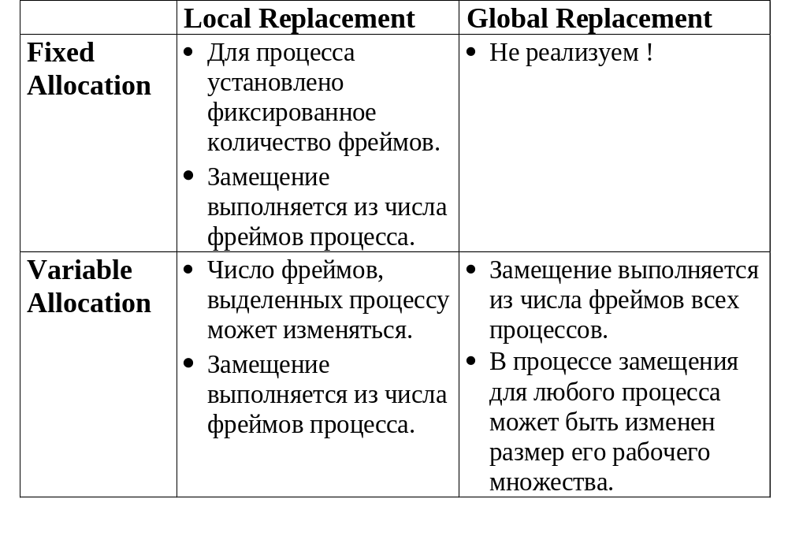
Allocation Policy vs Scope (1)

Slide 15
Allocation Policy vs Scope (2)
Fixed Allocation, Local Scope
  Количество фреймов страниц физической памяти жестко фиксировано
  Малое количество фреймов: большое число страничных прерываний и как следствие – плохая производительность
  Большое количество фреймов: меньшая многозадачность или увеличенные расходы времени на своппинг.
Variable Allocation, Global Scope
  Прост в реализации.
  Увеличивается рабочее множество для процессов с большим количеством страничных прерываний увеличиваются. Однако есть проблемы (трэшинг).
Variable Allocation, Local Scope
  Каждому процессу выделяется некоторое минимальное рабочее множество фреймов.
  Страницы рабочего множества заполняются по запросу или с упреждением.
  Замещение выполняется из числа фреймов процесса.
  При необходимости рабочее множество процесса может быть изменено.

Slide 16
Применение локальных и глобальных алгоритмов
UNIX System V R4 –
  глобальный алгоритм с переменным количеством страниц;
MS Windows 2000+ –
  локальный алгоритм с переменным количеством страниц.

Slide 17
Стратегии управления виртуальной памятью
Алгоритмы замещения страниц

Slide 18
Алгоритмы замещения страниц (свопинга)
FIFO (First In First Out) – замещение первой использованной страницы
FIFO 2nd Chance (похож на clock)
LRU (Least Recently Used) – замещение дольше всех неиспользовавшихся страниц
NRU (Not Recently Used) или clock – замещение не использовавшихся в последнее время страницы
NFU (Not Frequently Used) – замещение наименее часто используемых страниц

Slide 19
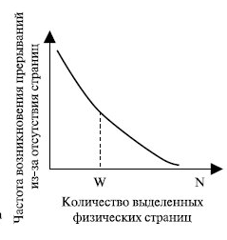
Зависимость частоты страничных прерываний от числа страниц ОП
Для фиксированного размера страницы частота прерываний из-за отсутствия страницы уменьшается с ростом числа страниц, находящихся в оперативной памяти.
Однако случаются и аномалии в этом законе.

Slide 20
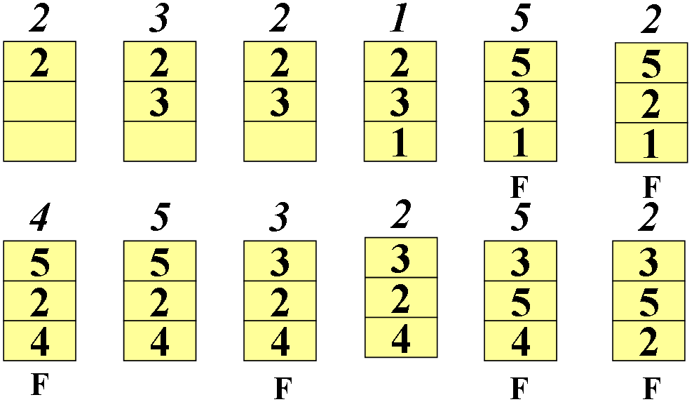
Пример действия FIFO

Slide 21
Аномалия Belady
Как установил Belady с коллегами, определенные последовательности обращений к страницам в действительности приводят к увеличению числа страничных нарушений при увеличении кадров, выделенных процессу.
Это явление носит название «аномалии Belady» или «аномалии FIFO».

Slide 22
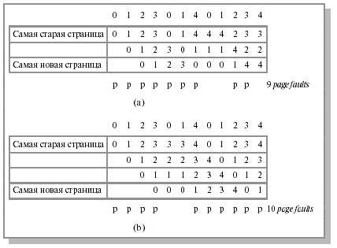
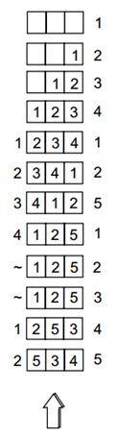
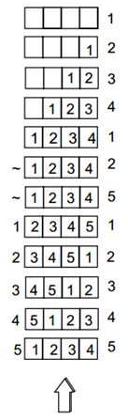
Иллюстрация аномалии Belady (1)
F
F
F
F
F
F
F
F
F
Рассмотрим последовательность обращений к страницам памяти следующего вида 123412512345.
Система с тремя страницами (рисунок слева) оказывается более производительной, чем с четырьмя страницами (рисунок справа).
F
F
F
F
F
F
F
F
F
F
9 прерываний
10 прерываний

Slide 23
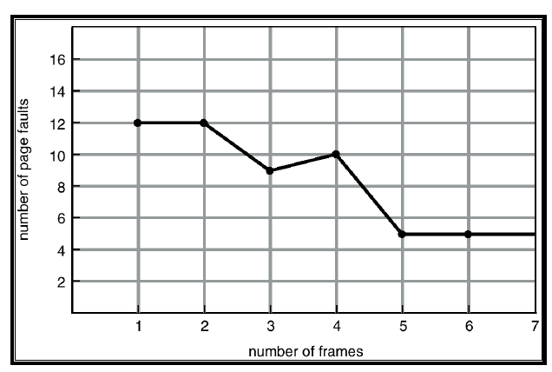
Иллюстрация аномалии Belady (2)
График числа страничных прерываний

Slide 24
FIFO 2nd Chance
Модификация алгоритма FIFO, которая использовалась в ранних версиях UNIX.
Позволяет избежать потери часто используемых страниц с помощью анализа признака использования R для самой «старой» страницы.
Если признак установлен (R = 1), то страница, в отличие от FIFO, не выталкивается, а очищается бит (R = 0) и страница становится в конец очереди.
Недостаток – недостаточная эффективность алгоритма, потому что постоянно передвигает страницы по списку. Поэтому лучше хранить описания страничных блоков в виде кольцевого списка и использовать указатель на старейшую страницу – алгоритм NRU (clock).

Slide 25
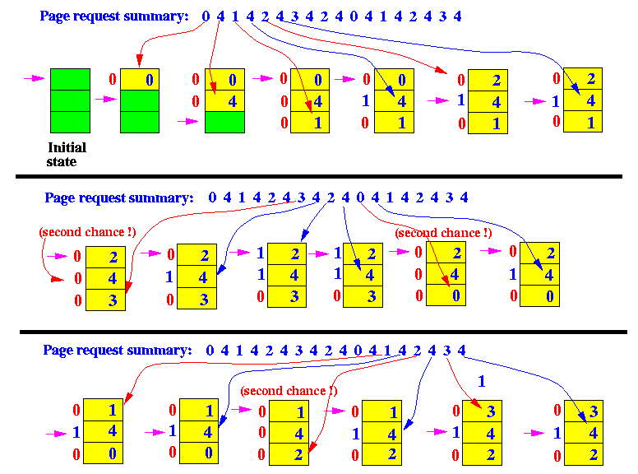
Пример работы FIFO 2nd Chance

Slide 26
Алгоритм LRU
Для замещения выбирается дольше всего неиспользовавшаяся страница.
Часто используется и считается «хорошим».
Основная проблема – реализация (требуется аппаратная поддержка).

Slide 27
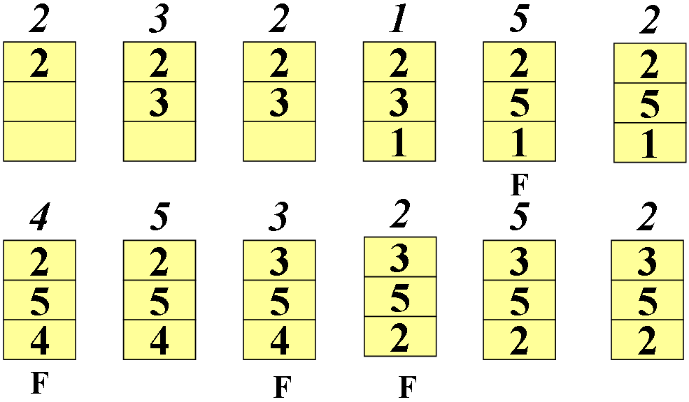
Пример работы LRU (1)

Slide 28
Пример работы LRU (2)
1’st page fault: страница 5 заместила страницу 3, т.к. страница 3 не была использована за последние два обращения.
2’nd page fault: страница 4 заместила страницу 1, т.к. страница 1 не была использована за последние два обращения.
3’rd page fault: страница 3 заместила страницу 2, т.к. страница 2 не была использована за последние два обращения.
4’th page fault: страница 2 заместила страницу 4, т.к. страница 4 не была использована за последние два обращения.

Slide 29
Реализация LRU №1
Основана на использовании специального признака обращения (reference bit) к странице (требуется аппаратная поддержка).
Каждой странице назначается свой счетчик обращений.
С некоторым постоянным временным интервалом для каждой страницы выполняется:
  если признак обращения = 0 (страница не использовалась), увеличить счетчик на 1;
  если признак обращения = 1 (страница использовалась), обнулить счетчик;
  сбросить признак обращения.
Счетчик будет содержать число интервалов, в течение которых страница не использовалась, страница с максимальным значение счетчика – дольше всего не использовавшаяся.

Slide 30
Реализация LRU №2
В некоторых архитектурах (например, Intel) признак обращения отсутствует.
Для эмуляции признака обращения можно использовать признак достоверности (valid bit), сбрасывая его для возникновения «псевдосбоев» страниц – пример ОС Windows 2000-2008.
Недостаток – огромное количество дополнительных страничных прерываний.

Slide 31
NRU или clock
Реализация:
  все страничные кадры ОП выстраиваются в один большой круг (часы) реализуемый обычным кольцевым списком;
  «стрелка часов» указывает следующего кандидата на вытеснение движется по списку страниц как стрелка часов;
  если признак обращения сброшен, значит, страница давно не использовалась, и она – подходящая жертва;
  если признак обращения установлен, он сбрасывается, и стрелка переводится на следующую страницу.
Особенности:
  чем чаще требуются страницы, тем быстрее движется стрелка;
  при достаточно большом объеме памяти дополнительные расходы невелики;
  если памяти очень много, точность используемой информации снижается и приходится использовать еще одну стрелку для сброса признаков обращения.
Notes:
Замещается "достаточно старая" страница

Slide 32
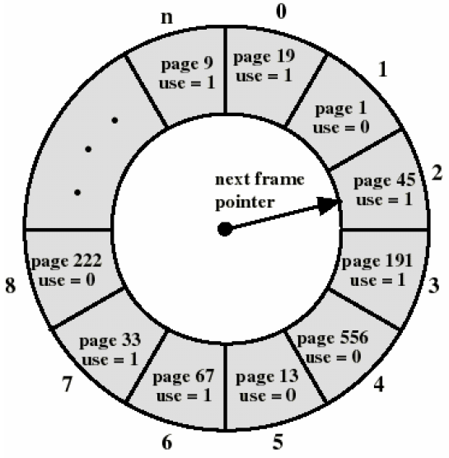
Пример работы NRU (1)
Описание исходной ситуации:
  При доступе к странице 727 возникло страничное прерывание, т.к. страница отсутствует в оперативной памяти.

Slide 33
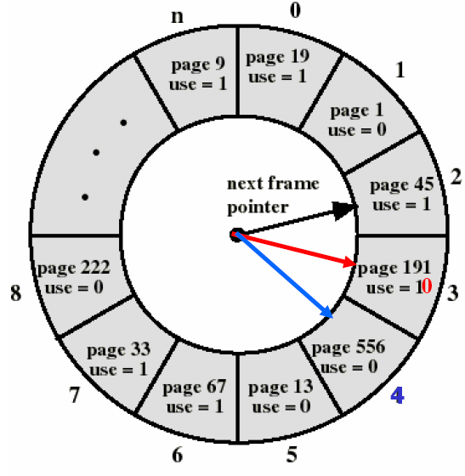
Пример работы NRU (2)
Работа алгоритма:
  На прошлом шаге замещения страница 45 была помещена в страничный кадр номер 2.
  Перемещаем next frame pointer на следующий страничный кадр и просматриваем список страничных кадров, одновременно сбрасывая биты обращения к ним.
  Просмотр выполняем до тех пор, пока не найдем первый страничный кадр со сброшенным битом обращения. В нашем случае это страничный кадр номер 4, содержащий страницу 556, которая будет вытеснена, поскольку в последнее время к ней не было обращений.
727
1

Slide 34
NFU (Not Frequently Used)
Для реализации алгоритма NFU требуются программные счетчики, по одному на каждую страницу.
Изначально счетчики страниц равны нулю.
При каждом прерывании по времени ОС сканирует все страницы в памяти и у каждой страницы с установленным флагом обращения увеличивает на единицу значение счетчика, а флаг обращения сбрасывает.
Таким образом, кандидатом на освобождение оказывается страница с наименьшим значением счетчика, как страница, к которой реже всего обращались.

Slide 35
Вопрос
Какие недостатки алгоритма NFU Вы видите?

Slide 36
Недостатки NFU
Главный недостаток алгоритма NFU состоит в том, что он ничего не забывает. Например, страница, к которой очень часто обращались в течение некоторого времени, а потом обращаться перестали, все равно не будет удалена из памяти, потому что ее счетчик содержит большую величину (глубина истории ограничена разрядностью счетчика).
Другим недостатком алгоритма является длительность процесса сканирования таблиц страниц.

Slide 37
Модифицированный NFU : ~LRU
Возможна небольшая модификация алгоритма, которая позволяет ему «забывать» историю обращений. Достаточно, чтобы при каждом прерывании по времени содержимое счетчика сдвигалось вправо на 1 бит, а уже затем производилось бы его увеличение для страниц с установленным флагом обращения.
В этом случае алгоритм NFU очень похож на программную реализацию алгоритма LRU.

Slide 38
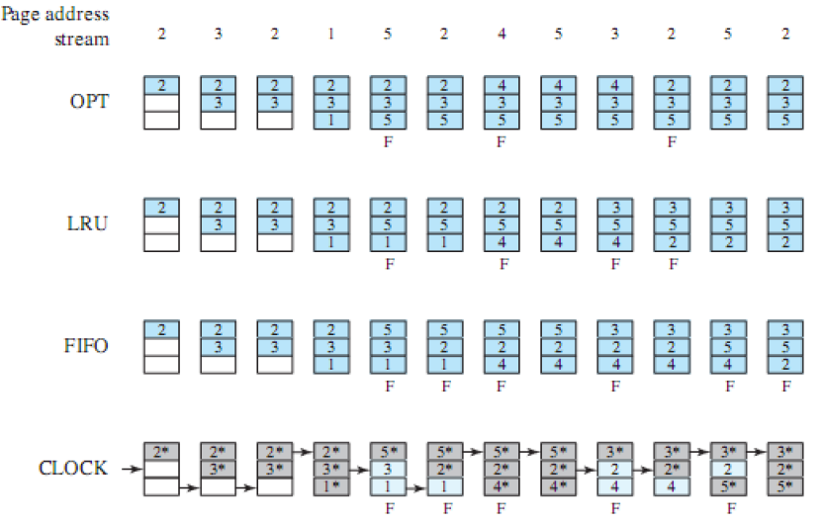
Сравнение алгоритмов замещения (1)

Slide 39
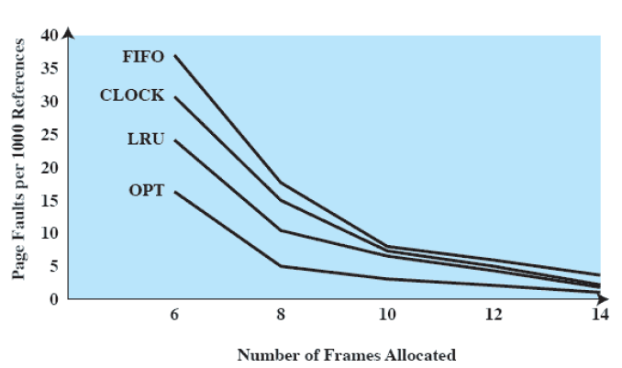
Сравнение алгоритмов замещения (2)
Локальный алгоритм с фиксированным количеством страничных фреймов на каждый процесс.

Slide 40
Стратегии управления виртуальной памятью
Понятие «trashing» и алгоритм Деннинга

Slide 41
Понятие «trashing»
Высокая частота страничных прерываний называется трешингом (thrashing). Процесс находится в состоянии трешинга, если он занимается подкачкой страниц больше времени, чем выполнением.
Рассмотрим ситуацию при использовании глобальных алгоритмов замещения:
  (1) процессу необходимо больше фреймов оперативной памяти, и он их получает от «других» процессов;
  (2) у этих «других» процессов начинаются страничные прерывания и они встают в очередь на выполнение свопинга (подкачки) страниц;
  (3) очередь готовых процессов постепенно пустеет;
  (4) пропускная способность системы падает;
  …

Slide 42
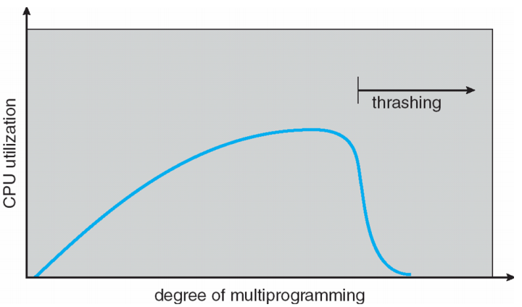
Иллюстрация «trashing»

Slide 43
Решение проблемы trashing
Эффект трешинга, возникающий при использовании глобальных алгоритмов, может быть ограничен за счет использования локальных алгоритмов замещения.
В этом случае если даже один из процессов попадает в трешинг, это напрямую не сказывается на других процессах.
Однако этот процесс много времени проводит в очереди на свопинг своих страниц, затрудняя подкачку страниц остальных процессов.

Slide 44
Алгоритм Деннинга
В 1968 году американский исследователь Питер Деннинг сформулировал принцип локальности ссылок (называемый принципом Деннинга) и выдвинул идею алгоритма подкачки, основанного на понятии рабочего набора.
В некотором смысле предложенный им подход является практически реализуемой аппроксимацией оптимального алгоритма.

Slide 45
Принцип локальности
Принцип локальности ссылок (недоказуемый, но подтверждаемый на практике) состоит в том, что если в период времени (T-t, T) программа обращалась к страницам (С₁, С₂, ..., С_{n}), то при надлежащем выборе t с большой вероятностью эта программа будет обращаться к тем же страницам в период времени (T, T+t).
Другими словами, принцип локальности утверждает, что если не слишком далеко заглядывать в будущее, то можно хорошо его прогнозировать исходя из прошлого.
Набор страниц (С₁, С₂, ..., С_{n}) называется рабочим набором программы (или, правильнее, соответствующего процесса) в момент времени T. Понятно, что с течением времени рабочий набор процесса может изменяться (как по составу страниц, так и по их числу).

Slide 46
Особенности алгоритма Деннинга
Полная реализация алгоритма Деннинга практически гарантирует отсутствие thrashing.
Алгоритм реализуем (известна, по меньшей мере, одна его полная реализация, которая однако потребовала специальной аппаратной поддержки).
Полная реализация алгоритма Деннинга вызывает очень большие накладные расходы.

Slide 47
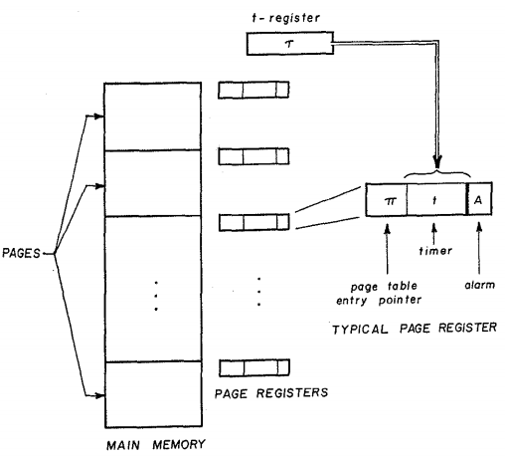
Аппаратная реализация алгоритма Деннинга
Каждой странице ОП поставлен в соответствие регистр:
  поле π – указывающее на элемент таблицы страниц, который ссылается на данную страницу;
  поле t – таймер, измеряющий интервал времени, начальное значение которого находится в t-регистре;
  поле A – бит оповещения, что таймер истек.
Notes:
http://www.cs.washington.edu/education/courses/cse551/09sp/papers/working_set.pdf

Slide 48
Комментарии к аппаратной реализации алгоритма Деннинга
Когда страница загружается в во фрейм физической памяти, то страничный регистр этого фрейма получает ссылку π на соответствующий элемент таблицы страниц, в котором в свою очередь устанавливается бит присутствия страницы в памяти.
При каждом обращении к странице поля регистра этой страницы изменяются: t = τ, A = 0.
Для каждой страницы в реальном времени выполняется уменьшение таймера t для страничных фремов.
Когда t заканчивается (истекает τ секунд), то странице устанавливается бит A = 1, который сигнализирует, что данная страница является кандидатом на вытеснение.

Slide 49
Описание функционирования алгоритма Деннинга
Когда системе необходима свободная страницу, то специальный аппаратный модуль сканирует регистры страниц на предмет обнаружения первой страницы с установленным в «1» битом А.
При замещении страницы идет обращение по ссылке π с элементу таблицы страниц, где сбрасывается бит присутствия страницы в памяти и при необходимости выполняется сброс ее измененного содержимого на диск.
Значение интервала гарантированного времени жизни страницы, которое хранится в t-регистре, может изменяться операционной системой по специальному алгоритму в зависимости от текущей загруженности памяти.

